Slide 2
2除数是一位数的除法
第7课时商末尾有0的除法

Slide 4
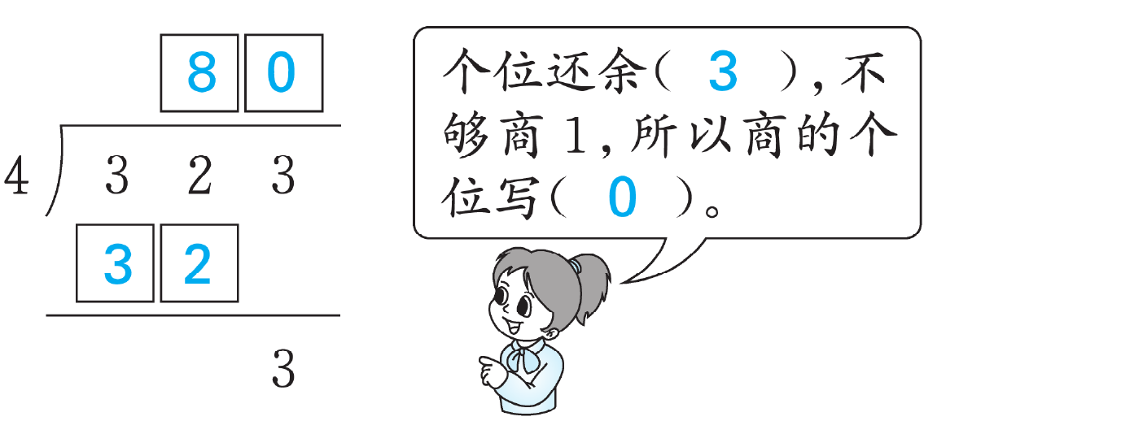

Slide 10
